Slide 1






Slide 2
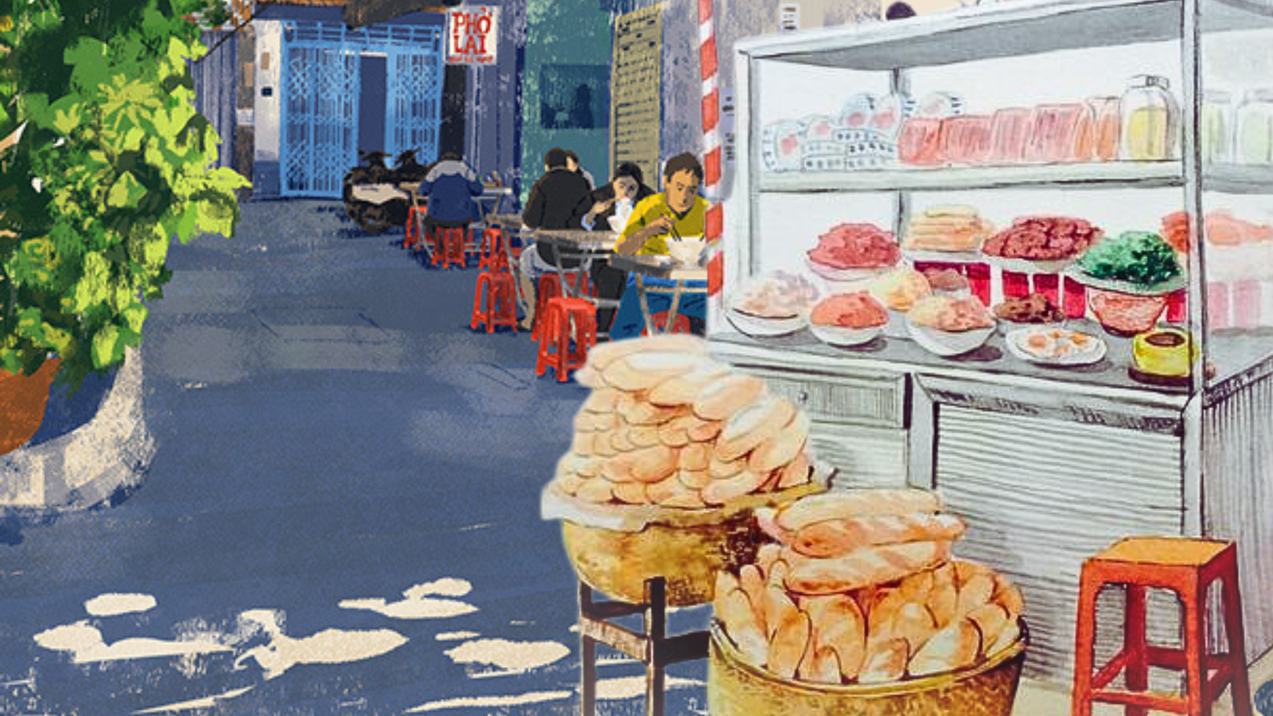



Slide 3

Yêu cầu:
Giới thiệu về sản vật độc đáo của một địa phương

Slide 4

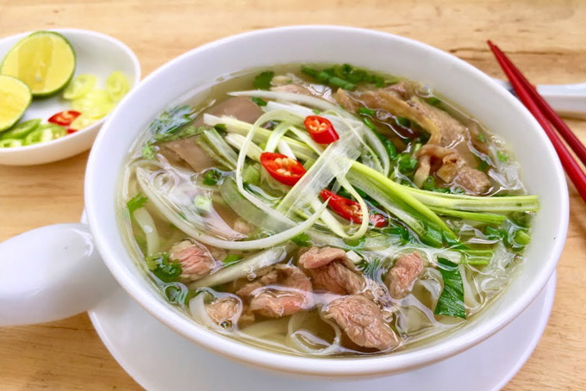
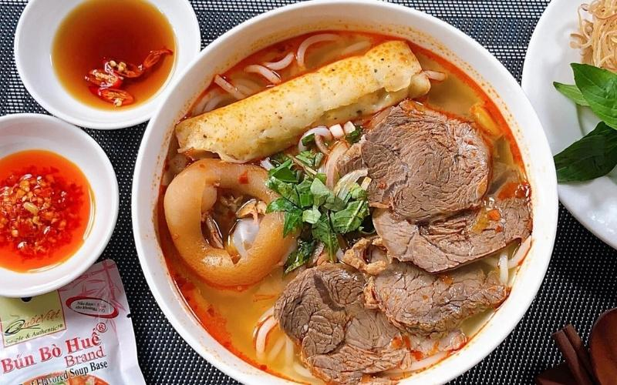
1
Chuẩn bị
Chọn sản vật để giới thiệu: Món ăn ở một địa phương
Phở Hà Nội
Bún bò Huế

Slide 5
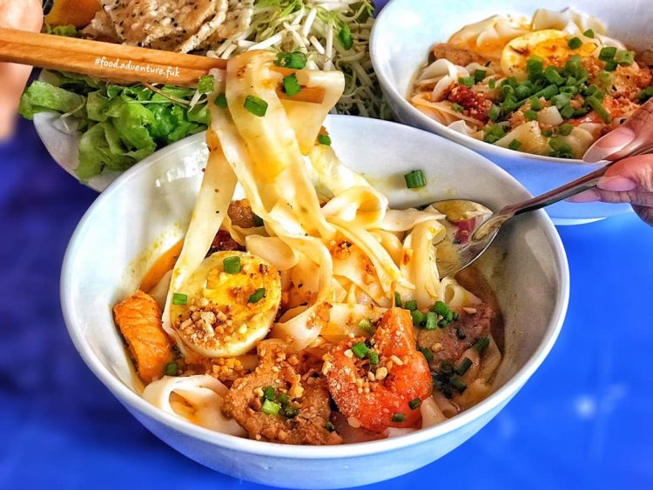
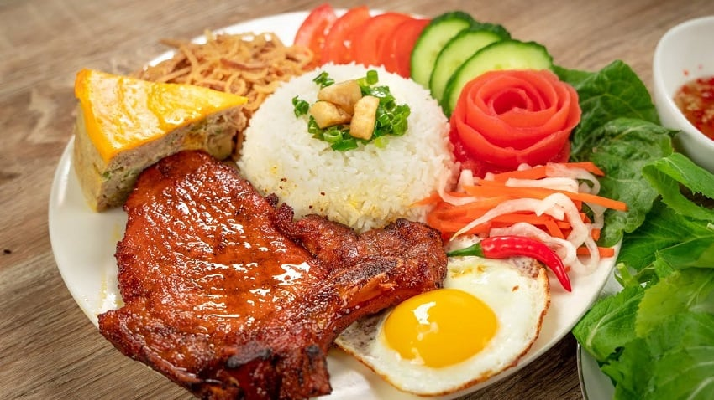
Mì Quảng
Cơm tấm Sài Gòn

